Slide 1
স্বাগতম

Slide 2
শিক্ষক পরিচিতি
বিজ্ঞান
৮ম-শ্রেণি
অধ্যায়-একাদশ
cv_© mvi_x PvKx
সহকারী শিক্ষক (weÁvb)
Knjw`qv D”P বিদ্যালয়
gyKmy`cyi, ‡MvcvjMÄ|

Slide 3
আলোর প্রতিসণের নিয়ম
কারণ পর্যবেক্ষন কর
পেন্সিলটিকে বাঁকা দেখা যাচ্ছে কেন ?
আলোক রশ্মি দিক পরিবর্তনের একটি নিয়ম মেনে চলে

Slide 4
এই পাঠ শেষে শিক্ষার্থীরা…
প্রতিসরণ কোন কী বলতে পারবে
আলোক রশ্মির দিক পরিবর্তন পর্যবেক্ষন করতে পারবে
মাধ্যম পরিবর্তনে আলোকরশ্মির পরিবর্তন চিত্র অঙ্কন করতে পারবে

Slide 5
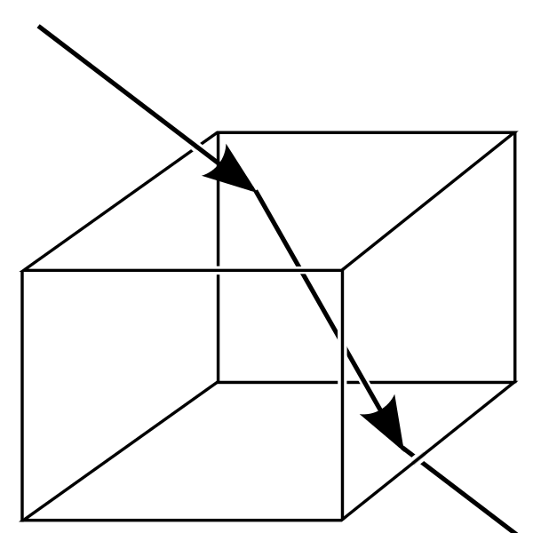
কর্ম পদ্ধতিঃ
ড্রইং বোর্ডে সাদা কাগজ আটকিয়ে কাচফলক রেখে এর চারদিকে দাগাঙ্কিত কর
একটি আপতিত রশ্মি অঙ্কন করে এর উপর দুটি পিন খাড়াভাবে রাখ
আবার কাচফলকটিকে রেখে অপর পাশ থেকে পিন দুটোকে দেখ এবং চিহ্নিত কর

Slide 6
প্রতিসরণের আলোকরশ্মি চিত্র
i
আয়তাকার কাঁচফলক
r
আলোকরশ্মি হালকা মাধ্যম থেকে ঘন মাধ্যমে প্রবেশ করার সময় অভিলম্বের দিকে সরে আসে ।
আলোকরশ্মি ঘন মাধ্যম থেকে হালকা মাধ্যমে প্রবেশ করার সময় অভিলম্ব থেকে দূরে সরে যায় ।

Slide 7
জোড়ায় কাজ
আপতন কোন প্রতিসরণ কোন অপেক্ষা ছোট হয় কখন ?
আলোকরশ্মি হালকা মাধ্যম থেকে ঘণ মাধ্যমে প্রবেশ করলে কী ঘটে ?

Slide 8
আলোক রশ্মির দিক পরিবর্তন
হালকা মাধ্যম ( বায়ু )
ঘন মাধ্যম ( কাঁচ )
বায়ু থেকে কাঁচে আলো প্রবেশ করলে আলো অভিলম্বের দিকে সরে আসবে

Slide 9
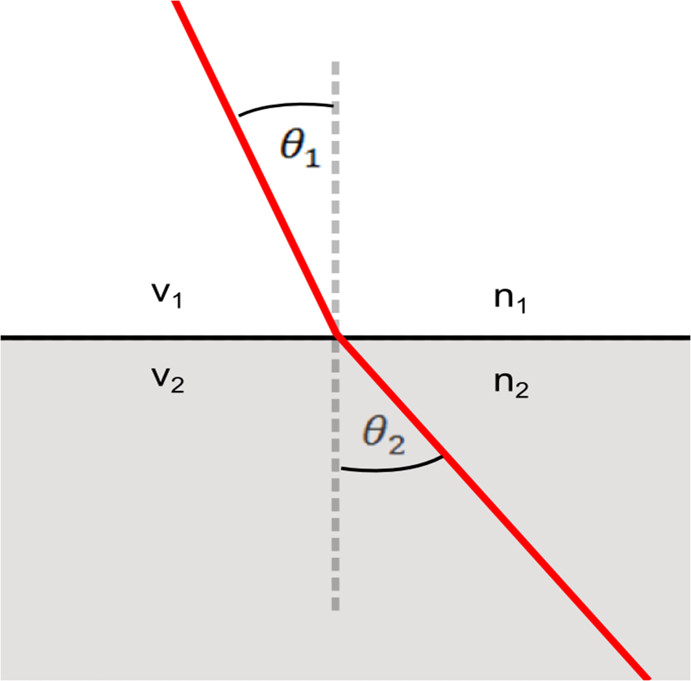
?
আপতন কোন
?
আপতিত রশ্মি
?
ঘন মাধ্যম
?
হালকা মাধ্যম
?
?- চিহ্নিত স্থানকে কি বলে ?
প্রতিসরণ কোন
?
প্রতিসরিত রশ্মি

Slide 10
মূল্যায়ন
আলোর প্রতিসরণ কী ?
আলোকরশ্মি ঘন মাধ্যম হতে হালকা মাধ্যমে প্রবেশ করলে কী ঘটে ?

Slide 11
বাড়ীর কাজঃ
আয়তাকার কাচফলকে আলোর প্রতিসরণের রশ্মি চিত্র অঙ্কন করে আনবে

Slide 12
ধন্যবাদ

